Slide 1
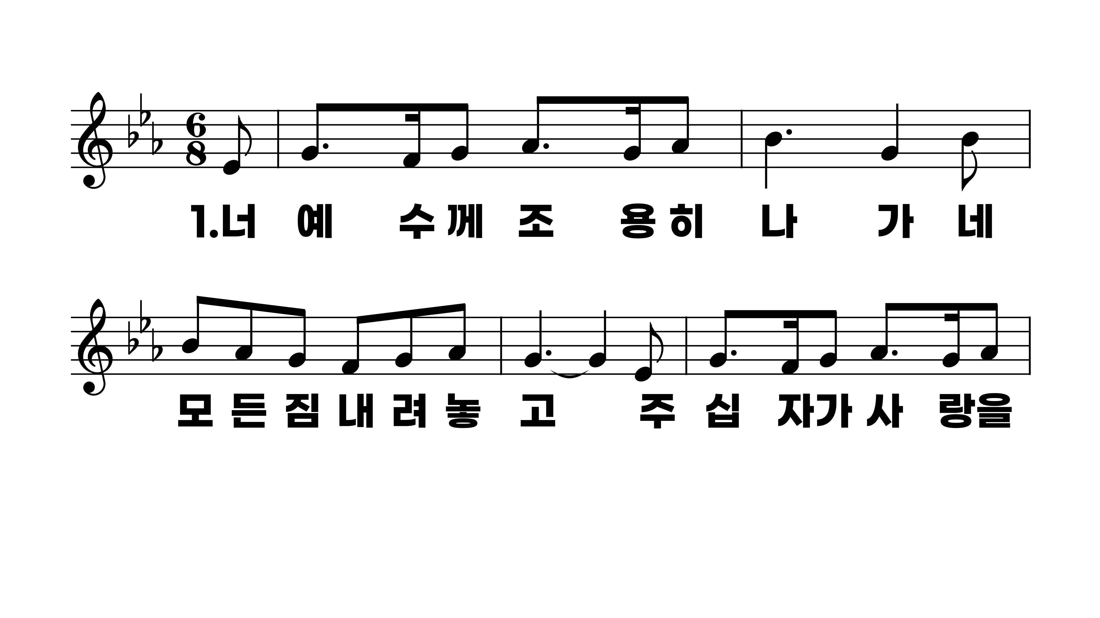
539장 너 예수께 조용히 나가
1.너예수께조
2.주예수의은
3.주예수를친
4.너주님과사

Slide 2
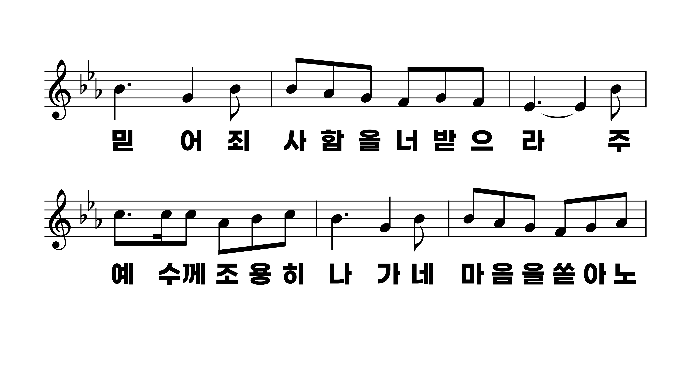
539장 너 예수께 조용히 나가
1.너예수께조
2.주예수의은
3.주예수를친
4.너주님과사

Slide 3
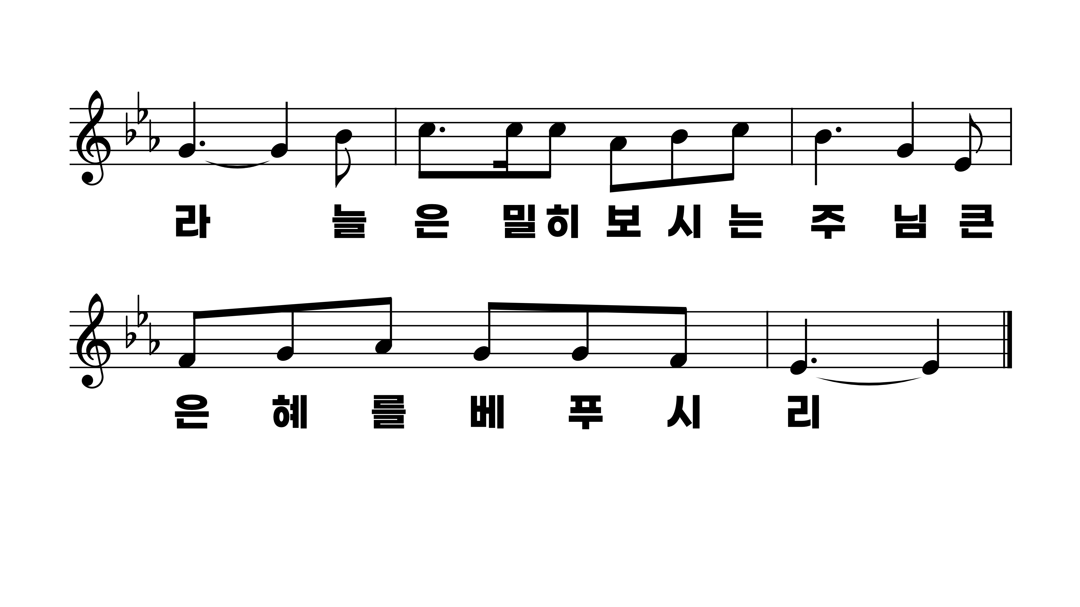
539장 너 예수께 조용히 나가
1.너예수께조
2.주예수의은
3.주예수를친
4.너주님과사

Slide 4
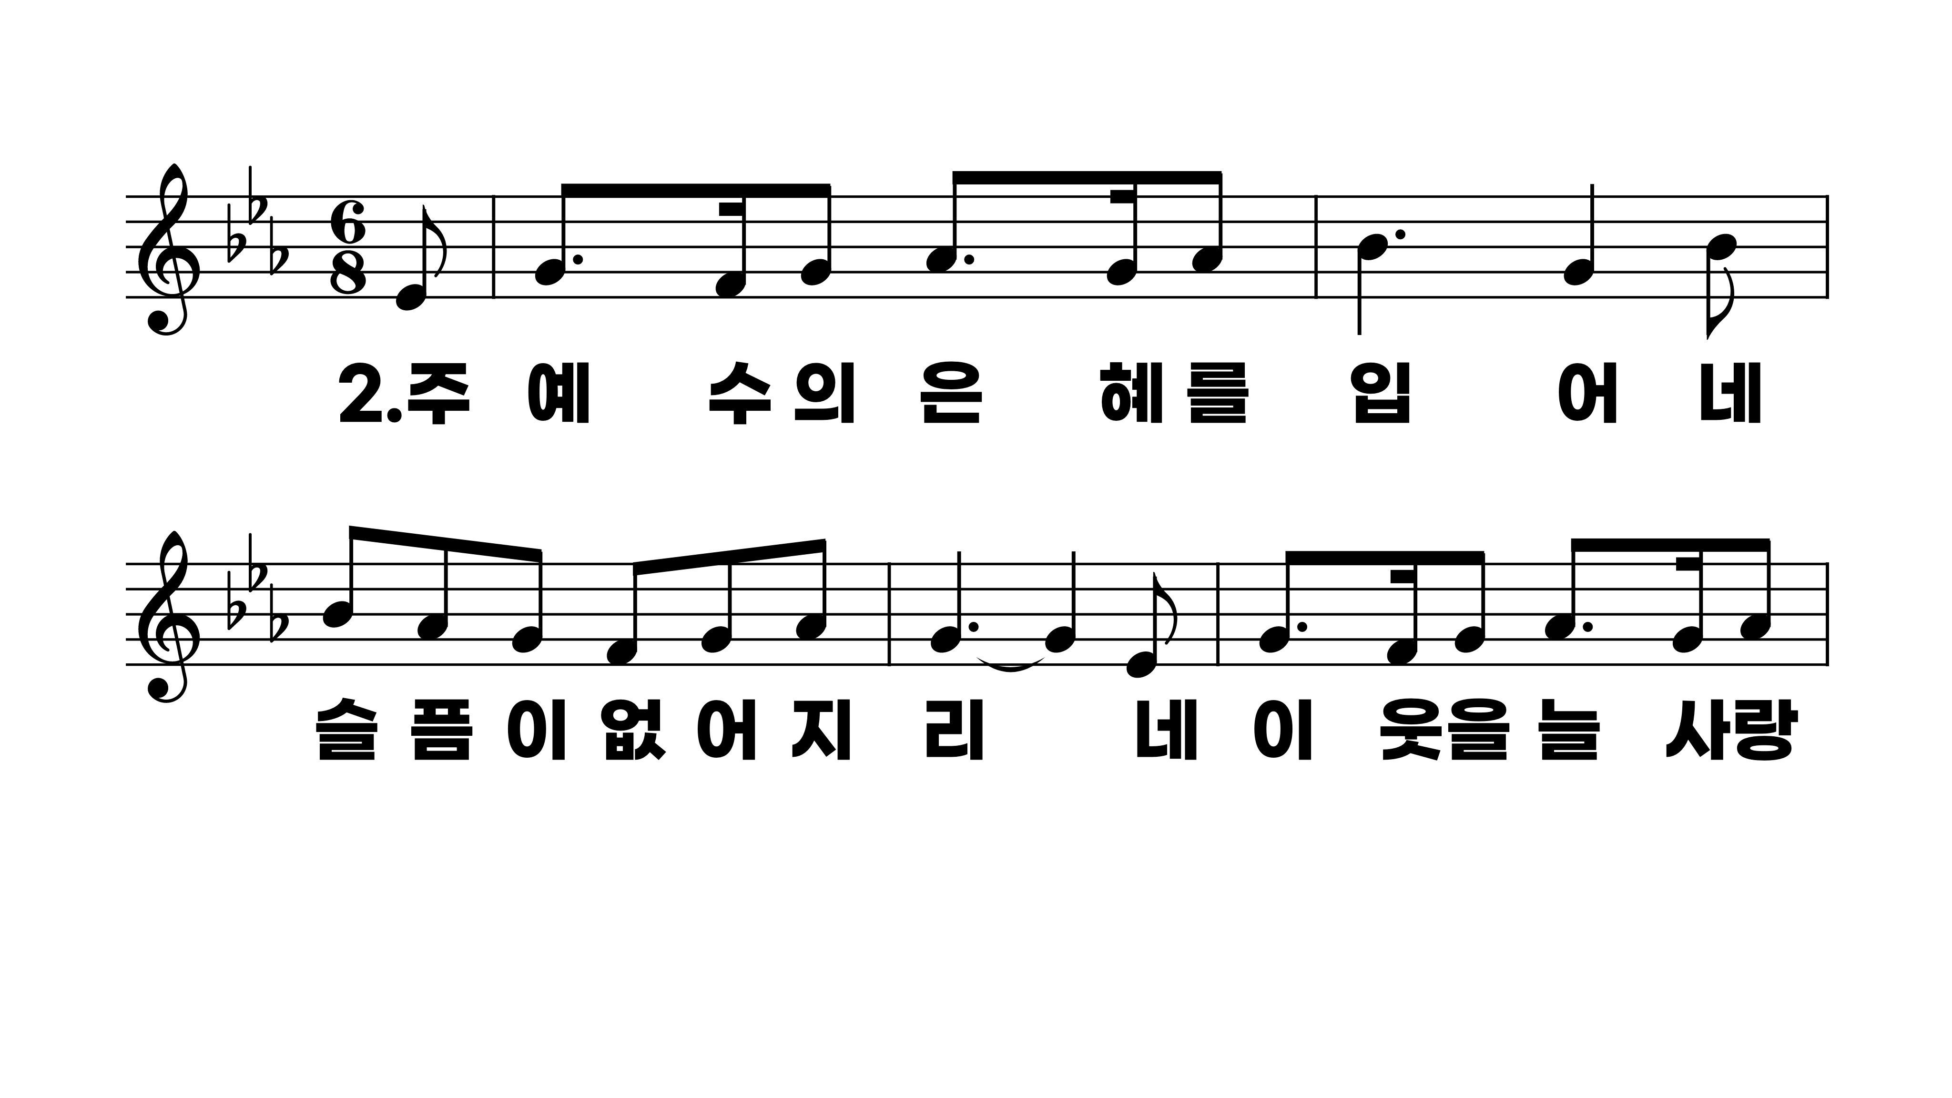
539장 너 예수께 조용히 나가
1.너예수께조
2.주예수의은
3.주예수를친
4.너주님과사

Slide 5
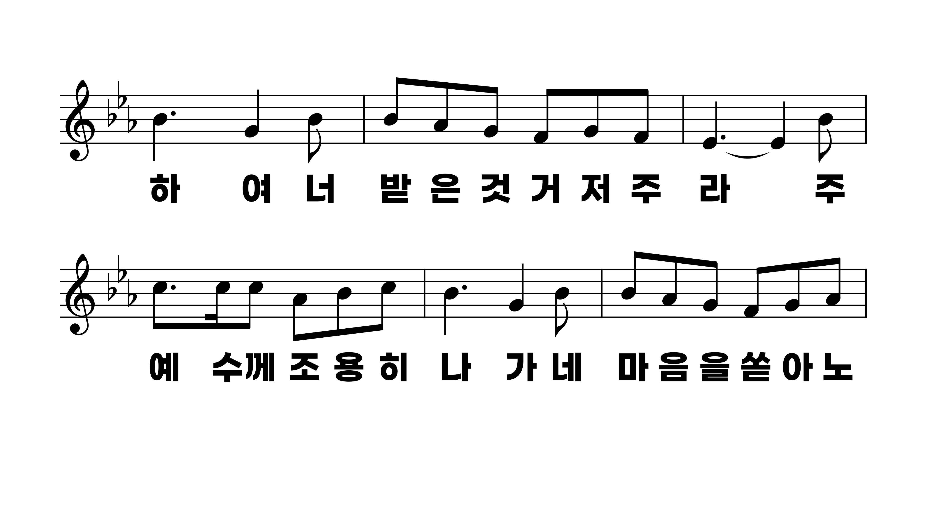
539장 너 예수께 조용히 나가
1.너예수께조
2.주예수의은
3.주예수를친
4.너주님과사

Slide 6
539장 너 예수께 조용히 나가
1.너예수께조
2.주예수의은
3.주예수를친
4.너주님과사

Slide 7
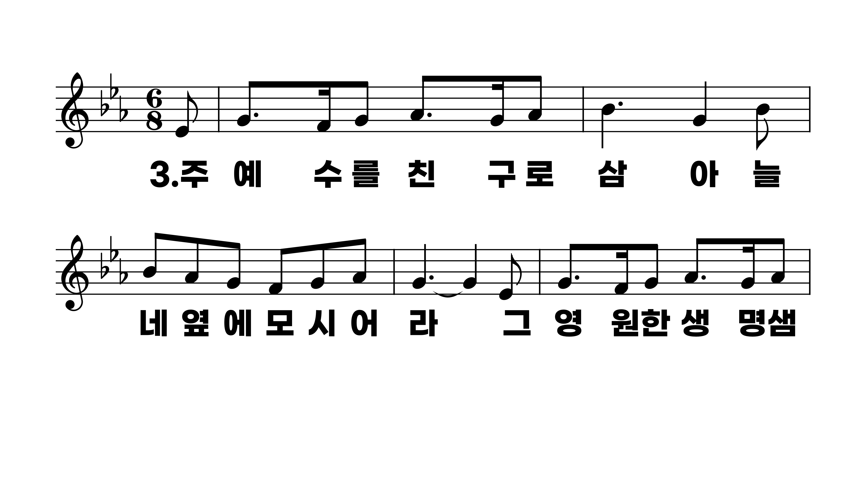
539장 너 예수께 조용히 나가
1.너예수께조
2.주예수의은
3.주예수를친
4.너주님과사

Slide 8
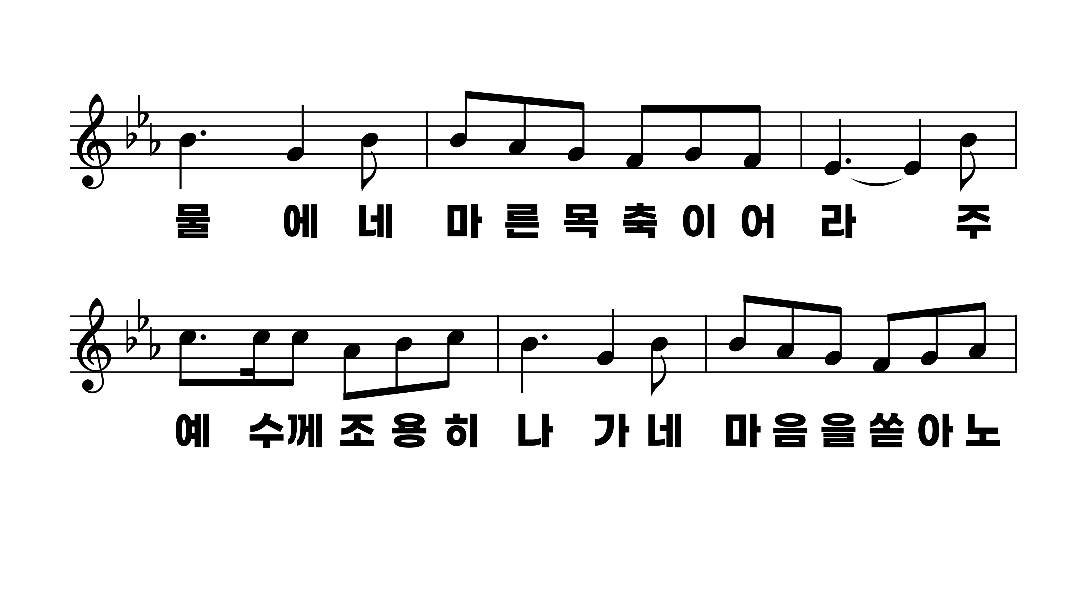
539장 너 예수께 조용히 나가
1.너예수께조
2.주예수의은
3.주예수를친
4.너주님과사

Slide 9
539장 너 예수께 조용히 나가
1.너예수께조
2.주예수의은
3.주예수를친
4.너주님과사

Slide 10
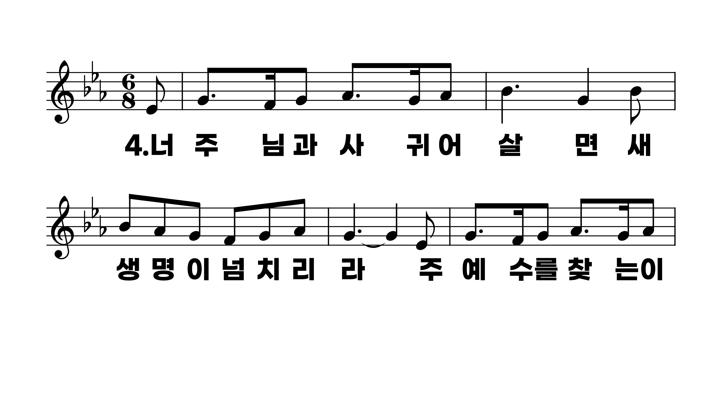
539장 너 예수께 조용히 나가
1.너예수께조
2.주예수의은
3.주예수를친
4.너주님과사

Slide 11
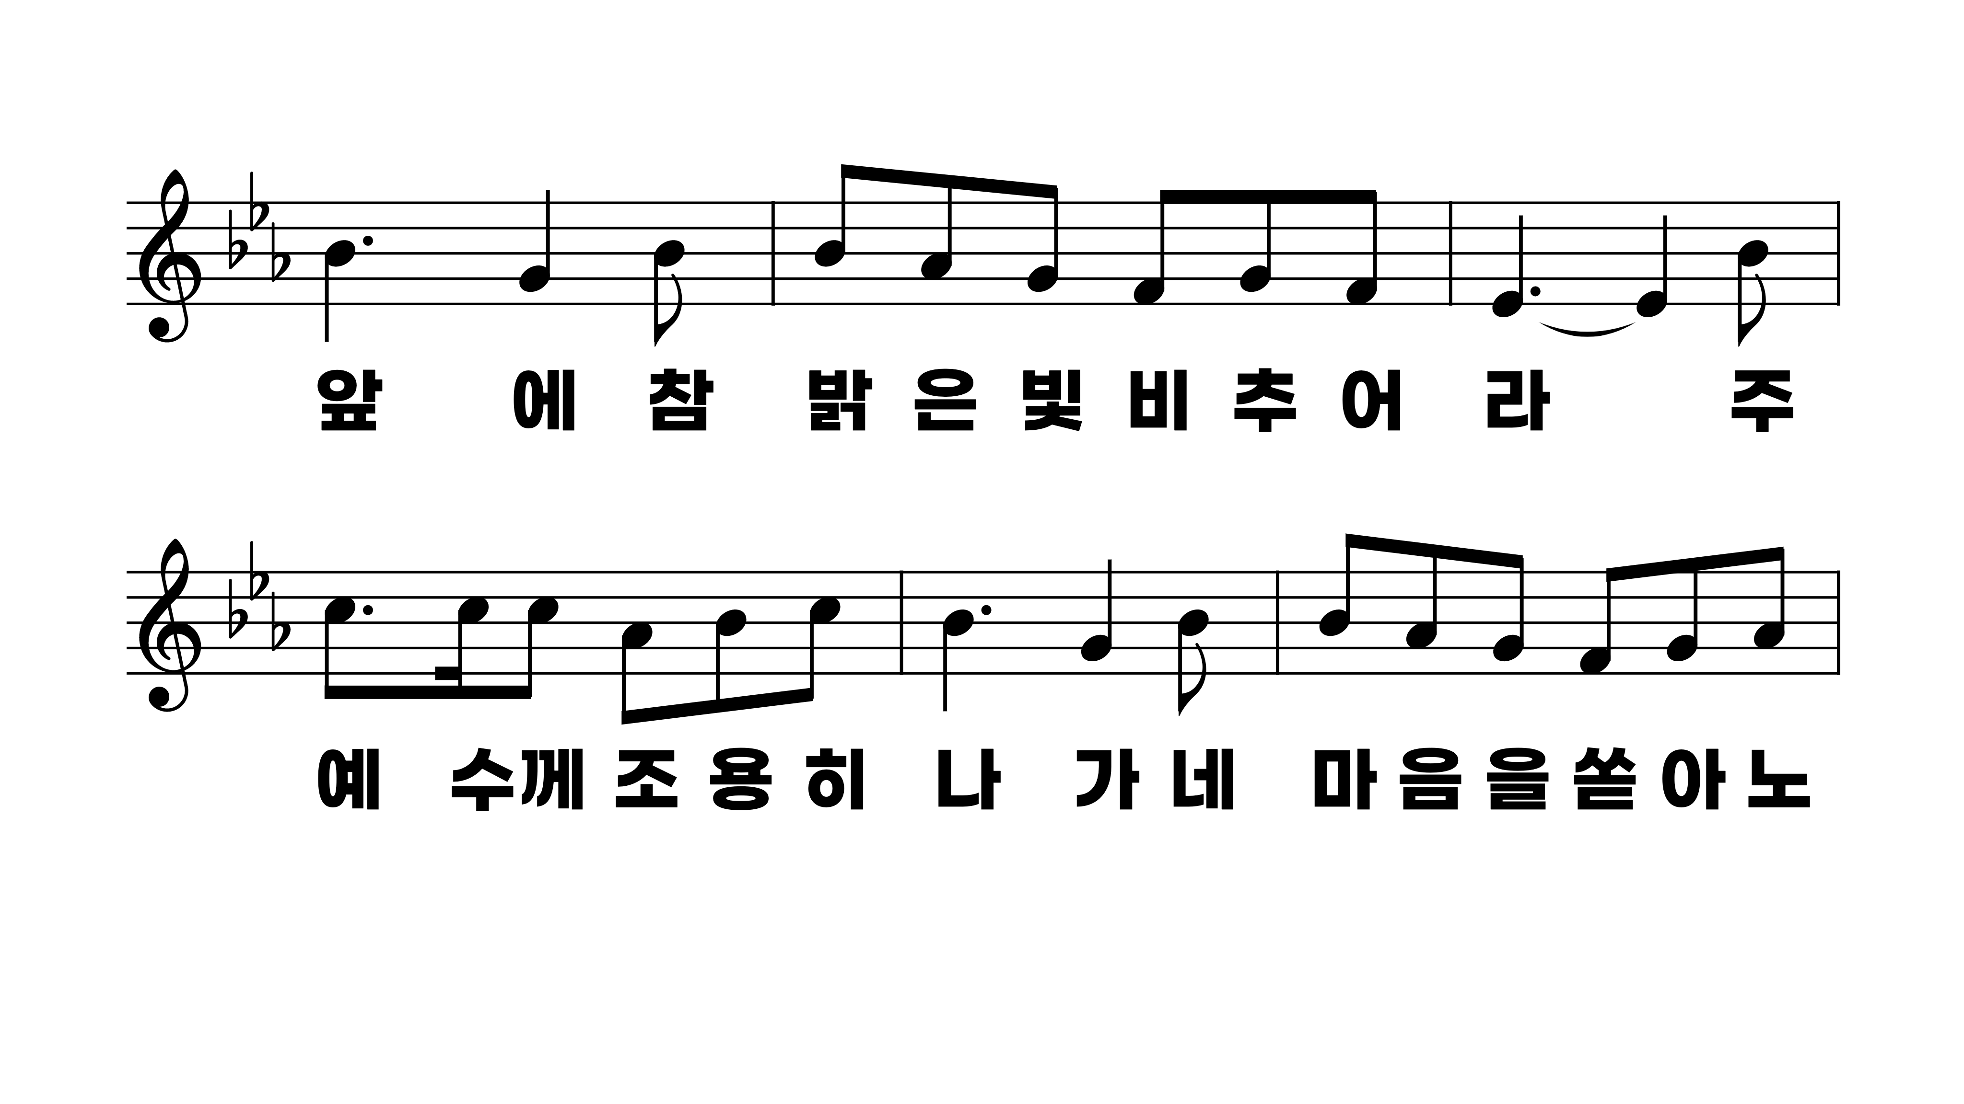
539장 너 예수께 조용히 나가
1.너예수께조
2.주예수의은
3.주예수를친
4.너주님과사

Slide 12
539장 너 예수께 조용히 나가
1.너예수께조
2.주예수의은
3.주예수를친
4.너주님과사

